Slide 1
Svn版本控制器
北京传智播客教育 www.itcast.cn

Slide 2
课程目标
为什么需要使用配置管理软件
SVN相关的基本概念
TSVN基本功能的介绍
TSVN的使用流程及图标说明
MyEclipse使用SVN
北京传智播客教育 www.itcast.cn

Slide 3
为什么要使用SVN
轻松比较不同版本间的细微差别
及时了解团队中其他成员的进度
广域网共享
协同工作，大大提高团队工作效率
北京传智播客教育 www.itcast.cn

Slide 4
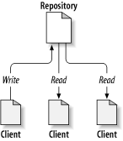
SVN基本概念
Subversion，是一个开放源代码的版本控制系统
配置库(Repository)
工作副本
北京传智播客教育 www.itcast.cn

Slide 5
配置库
储存所有的数据,配置库按照文件树形式储
存数据－包括目录和文件,任意数量的客户端可
以连接到配置库,读写这些文件.并且可以添加读
写日志,有权限的用户很方便的看到这些修改
北京传智播客教育 www.itcast.cn

Slide 6
工作副本
与位于中央配置库相对应的是每个人的工作
空间,它是每个程序员工作的地方,程序员从配
置库拿到源代码,放在本地作为工作副本,在工
作副本上进行查看、修改、编译、运行、测试等
操作，并把新版本的代码从这里提交回配置库中
北京传智播客教育 www.itcast.cn

Slide 7
SVN安装、运行
双击,next既可完成安装
subversion下载地址：http://sourceforge.net/projects/win32svn/files/latest/download
验证是否安装成功：svn --version
创建版本库：svnadmin create 版本库路径
启动SVN服务 svnserve –d –r 仓库路径 可以使用svnserve --help 来查看具体的参数
北京传智播客教育 www.itcast.cn

Slide 8
注册Window服务(管理员权限)
-d: 后台模式在window中无效
sc create 服务物理名 binPath= “C:\Program Files\Subversion\bin\svnserve.exe --service -r 仓库目录” Displayname= “逻辑名“
安装路径有空格则用\”路径\” 包含起来
北京传智播客教育 www.itcast.cn

Slide 9
Tortoise安装
Tortoise介绍
是SVN的一个图形化界面客户端工具
Tortoise安装(1.7+选择安装命令行端可不再需要安装SVN服务器端，因自带有)
安装完毕后继承在鼠标右键菜单中(类似window的一个插件)
北京传智播客教育 www.itcast.cn

Slide 10
使用注意事项
TortoiseSVN安装之后如果不重启,则图标没办法显示
可以重启explorer.exe进程代替重启系统过程
北京传智播客教育 www.itcast.cn

Slide 11
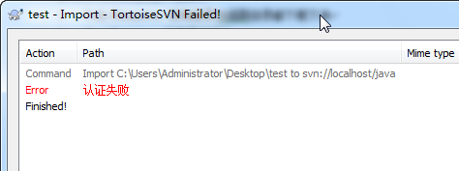
Tortoise import
svn://localhost #代表仓库路径,包括仓库名
作用:初始化版本库
默认要分配权限
北京传智播客教育 www.itcast.cn

Slide 12
新增用户
修改svnserve.conf
启动: password-db = passwd(前面不要有空格)
passwd文件增加帐号
[users]
#harry = harryssecret
#sally = sallyssecret
test = test
北京传智播客教育 www.itcast.cn

Slide 13
配置权限
anon-access=none #默认为read 也就是任何人可以访问资源
auth-access=write
北京传智播客教育 www.itcast.cn
Notes:
用文本编辑器打开E:\svn\repository1\conf目录，修改svnserve.conf：
将：
# password-db = passwd
改为：
password-db = passwd
即去掉前面的 # 注释符，注意前面不能有空格。
然后修改同目录的passwd文件，增加一个帐号：
将：
[users]
# harry = harryssecret
# sally = sallyssecret
增加帐号：
[users]
#harry = harryssecret
#sally = sallyssecret
test = test
anon-access=none #默认为read 也就是任何人可以访问资源
auth-access=write
password-db=passwd
含义是:
未验证用户无任何权限(如果把none修改为read就是给予读权限)
已验证用户给予写权限(当然也能读)
密码数据存放到passwd文件中
【注意】anon-access=none这条必须显示写出来，否则会有一个默认权限 read，别人可能不用登陆就能看到你的项目！
然后打开同目录的passwd文件来设置帐户:
同样,设置[users]小节中行前没有#号的内容,例如:
admin=zhang
含义是:
用户admin的密码为zhang
该目录下还有一个authz的文件，用来针对不同的目录给用户分配不同的权限。

Slide 14
Tortoise常见的子命令
import:将未纳入版本控制器的文件或目录提交到版本库中(仅执行一次)
checkout: 从版本库标签中出工作副本
revert: 将工作副本文件恢复到指定版本
update: 将版本库的修改合并到工作副本中
commit:把工作副本的修改提交到版本库。
北京传智播客教育 www.itcast.cn

Slide 15
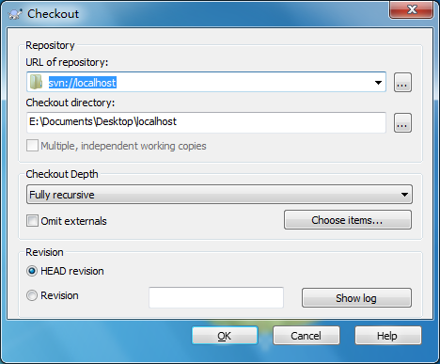
Tortoise CheckOut
作用：将版本库中的内容检出到本地工作副本
北京传智播客教育 www.itcast.cn

Slide 16
Revert(还原)
作用：撤销本地所有未提交的修改
注意：还没有执行Commit操作之前执行此命令才可以，否则无效
北京传智播客教育 www.itcast.cn

Slide 17
ADD(添加)
在菜单中选择“添加Add”命令。不需要受SVN控制的文件请取消打钩
北京传智播客教育 www.itcast.cn

Slide 18
Commit(提交)
对工作副本进行编辑后提交到SVN
北京传智播客教育 www.itcast.cn

Slide 19
Tortoise update
作用: 将版本库的修改合并到工作副本中
北京传智播客教育 www.itcast.cn

Slide 20
SVN使用图标说明
目前工作副本与Subversion的状态一致
文件已经修改但还没提交到版本库中
提交的过程中出现了冲突，图标将变成黄色感叹号
文件处于锁定状态不能修改
有文件或是目录已经被计划加入版本控制。
这个图标表示当前文件夹下的某些文件或文件夹已经被计划从版本控制中删除
北京传智播客教育 www.itcast.cn

Slide 21
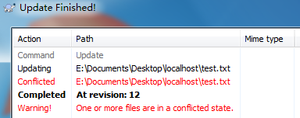
Tortoise冲突解决
冲突是指团队协同工作时，当多位团队成员同
修改同一个文件，而导致文件无法提交情况
这个时候选择更新操作,可以把冲突的文件下载
到本地
北京传智播客教育 www.itcast.cn

Slide 22

冲突的解决方案
面对文件冲突，选择以下两种方式解决
用revert放弃所做的修改
使用工具解决冲突
北京传智播客教育 www.itcast.cn

Slide 23
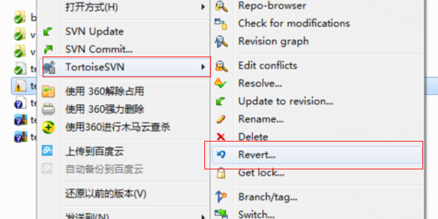
用revert放弃所做的修改
选择SVN还原(revert)放弃自己所做的修改
北京传智播客教育 www.itcast.cn

Slide 24
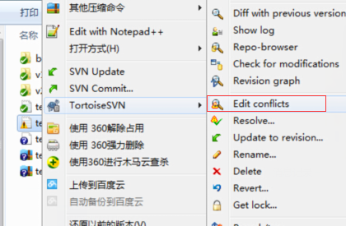
使用工具解决冲突
使用自带工具，如图所示对比两个版本的文件，解决冲突
北京传智播客教育 www.itcast.cn

Slide 25
关于冲突的建议
修改文件之前，先进行一次update操作
修改完成后，及时commit，不要在本地停留过长时间
在多位团队成员协作时，尽量修改自己撰写的部分，尽量不要修改不属于自己撰写的部分
出现冲突很正常，可以通过前面的方法解决，不要相互覆盖
北京传智播客教育 www.itcast.cn

Slide 26
TortoiseSVN基本操作总结
Import：可以把项目提交到SVN版本库中.
Checkout获取版本后.默认是绿色的勾. 这说明和服务器端的数据是一致的. 如果有红色的惊叹号.则说明数据存在着不一致
Commit命令：若确认修改,想把副本提交到版本库中,则使用Commit命令
Update命令：如果你想更新到svn服务器的最新版本. 这个时候可以使用update命令,update有可能会导致版本冲突
北京传智播客教育 www.itcast.cn

Slide 27
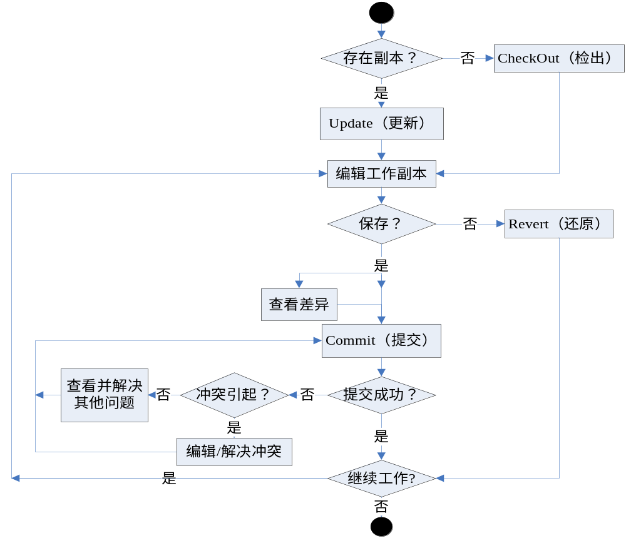
TSVN的使用基本流程
北京传智播客教育 www.itcast.cn
Notes:
查看查询: 在修改完毕后.可以单击TSVN右键: check for modification

Slide 28
Eclipse下SVN的安装
插件下载地址：http://subclipse.tigris.org/
从中解压出features与plugins文件夹，复制到dropins中相应目录即可。详细请查看安装文档。
北京传智播客教育 www.itcast.cn

Slide 29
Eclipse下使用的图标
受SVN控制的文件被标记为小黄桶
修改过的文件都被标记上一个黑色星号
未受版本控制的文件被标记为问号
北京传智播客教育 www.itcast.cn

Slide 30
Eclipse中SVN的基本使用
把项目提交到版本库中
从版本库中下载副本
更新、提交、日志操作
解决版本冲突问题
北京传智播客教育 www.itcast.cn

Slide 31
谢谢大家
北京传智播客教育 www.itcast.cn

